Slide 1
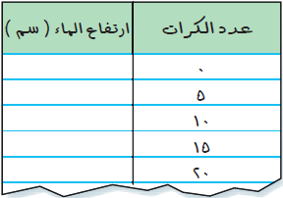
صب قدرا من الماء في كوب زجاجي مدرج وسجل ارتفاع الماء في الجدول .
ضع خمس كرات في الكوب وسجل ارتفاع الماء
ارتفاع الماء في كوب زجاجي مدرج
18
ضع خمس كرات أخرى وسجل ارتفاع الماء
16
ضع خمس كرات أخرى وسجل ارتفاع الماء
ضع خمس كرات أخرى وسجل ارتفاع الماء
14
مثل بيانات الجدول بيانيا .
12
تنبأ بارتفاع الماء عندما يصبح عدد الكرات 30 كرة .
10
14 سم
الارتفاع( سم )
●
8
●
6
●
4
●
ــ 12
ــ 10
2
ــ 8
2سم
●
4سم
ــ 6
6سم
ــ 4
8سم
5
10
15
20
25
30
35
ــ 2
0
10سم
عدد الكرات الزجاجية

Slide 2
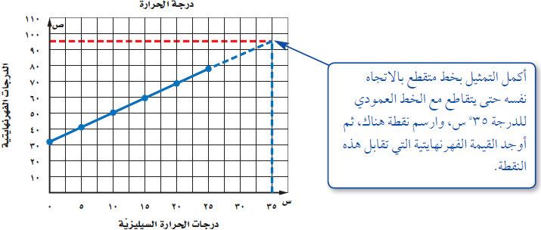
أي أن درجة الحرارة ⁵35 س تكافئ ⁵95 ف تقريبا

Slide 3
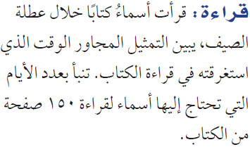
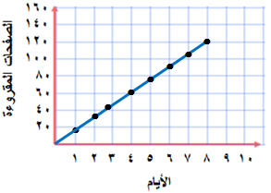
أي أن أسماء تحتاج 10 أيام لقراءة 150 صفحة .

Slide 4
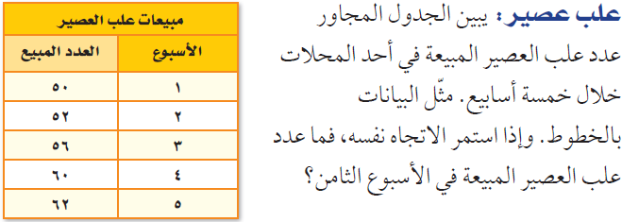
80
70
60
●
●
50
●
●
●
الصفحات المقروءة
40
30
20
10
1
2
3
4
5
6
7
8
9
10
الأيام
أي أن عدد علب العصير المبيعة في الأسبوع الثامن 68 علبة تقريبا .

Slide 5
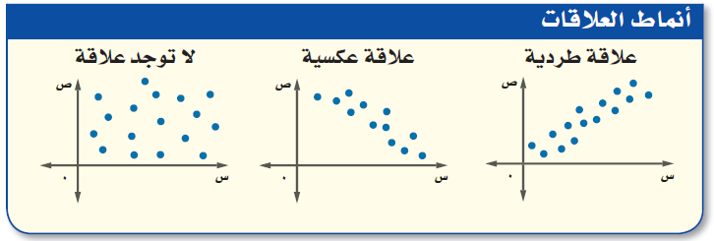
في العلاقة الطردية كلما زادت قيمة س تزداد قيمة ص .
في العلاقة العكسية كلما زادت قيمة س تنقص قيمة ص .

Slide 6
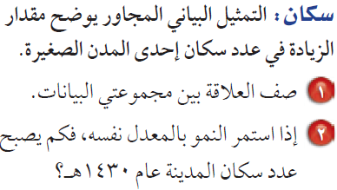
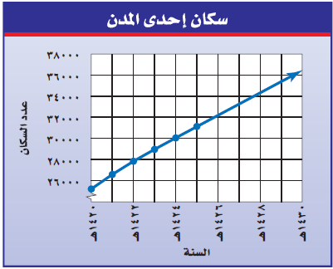
العلاقة طردية : كلما مضت السنوات زاد عدد السكان .
عدد سكان المدينة عام 1430 هـ = 36300 تقريبا .

Slide 7
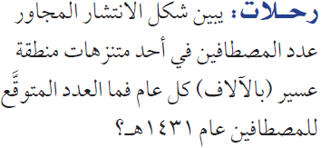
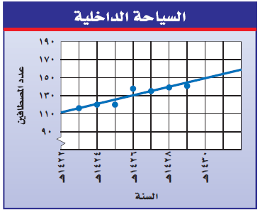
1431هـ
العدد المتوقع للمصطافين عام 1431 هـ 160000 مصطاف تقريبا .

